Slide 1
Vernieuwersnetwerk biobased bouwen Zuid-Holland

Slide 2
Wat is het Vernieuwersnetwerk?
Diverse partijen die onderdeel zijn van de transitie naar biobased bouwen
Van koplopers tot fanatieke volgers
Die gezamenlijk werken aan 1 toekomstbeeld op basis van de transitieagenda
Voornamelijk door middel van doorbraakprojecten die sociale, economische, juridische obstakels doorbreken

Slide 3
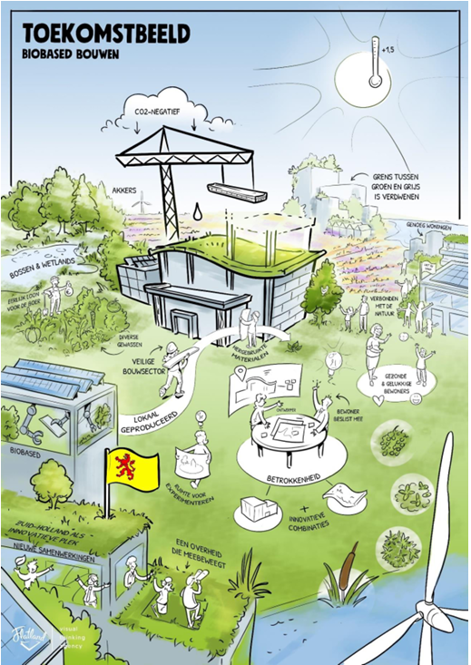
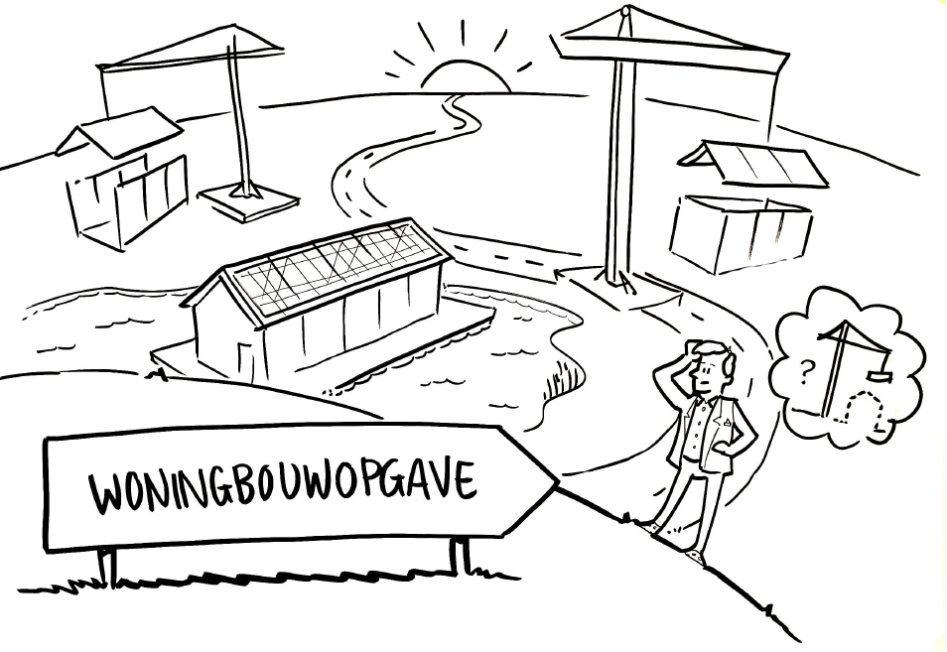
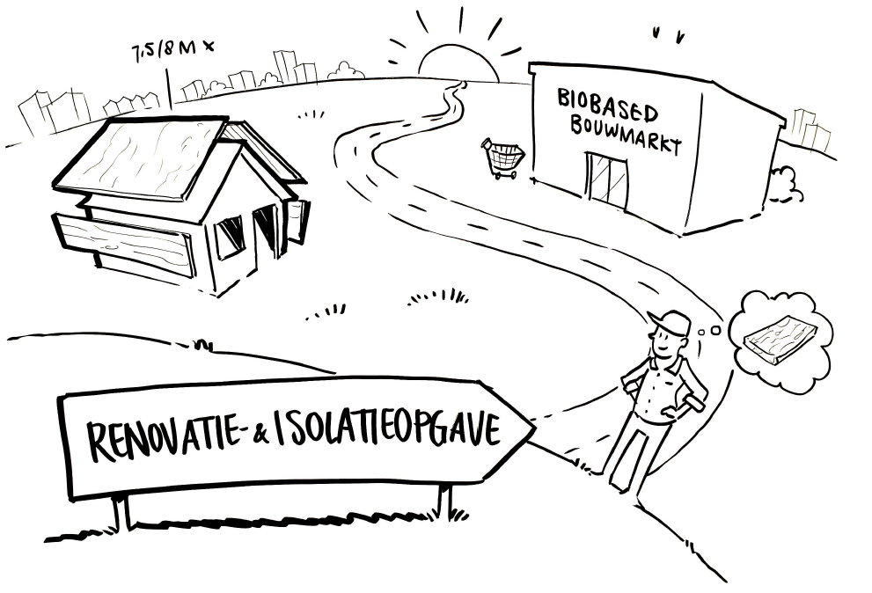
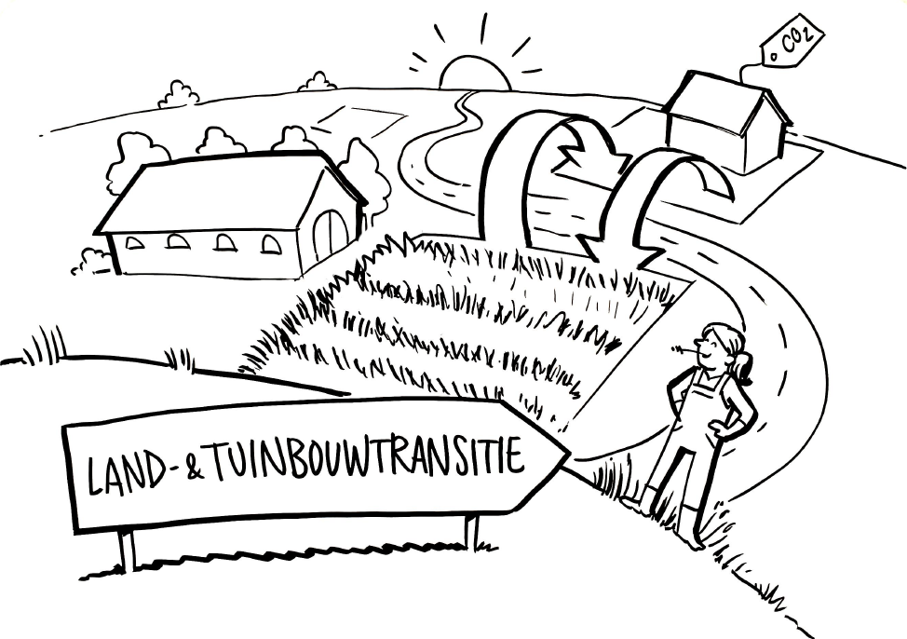
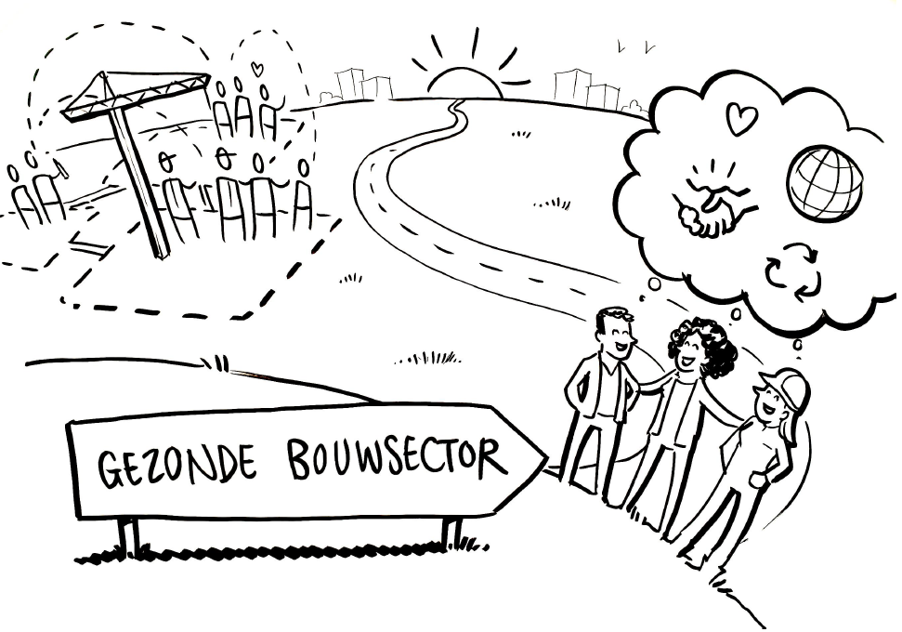
Transitieagenda
Netwerkleden hebben samen gewerkt aan een transitieagenda waarin een gewenst toekomstbeeld wordt geschetst

Slide 4
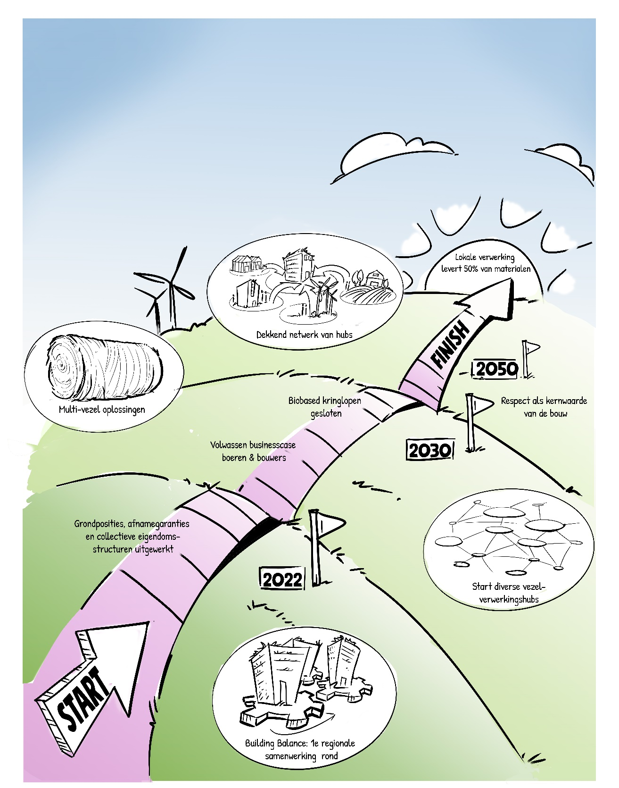
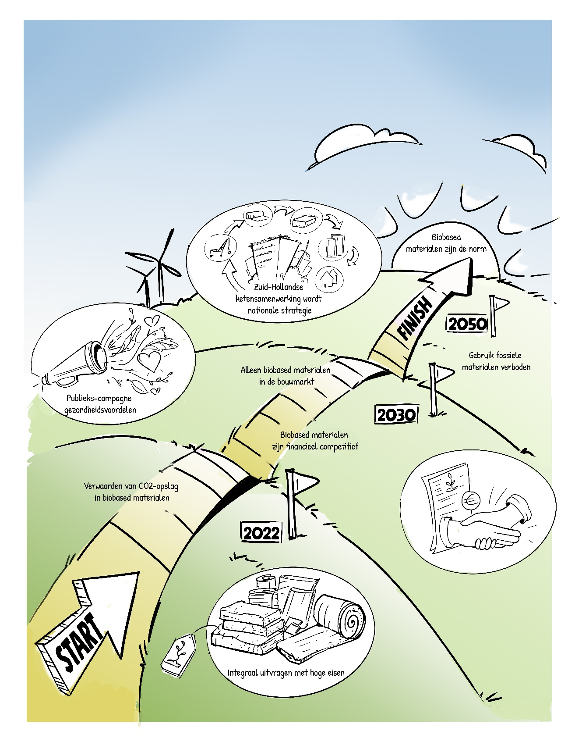
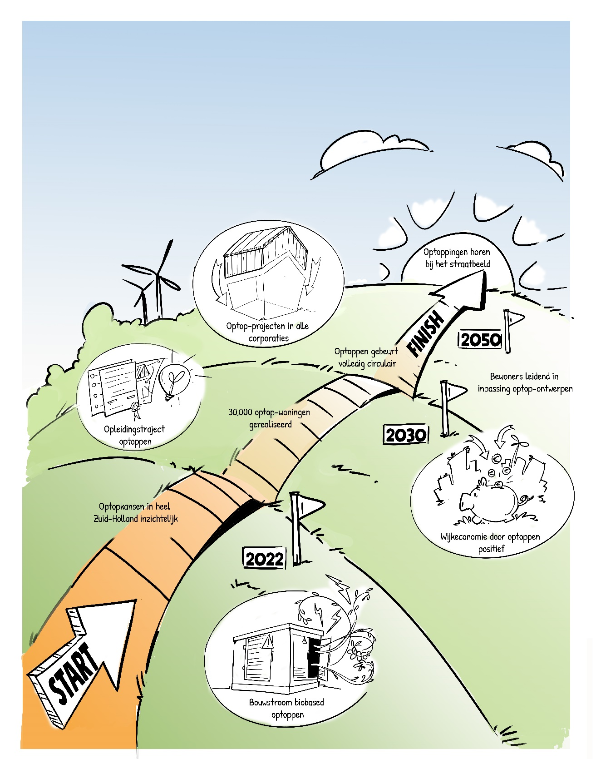
Vezelverwerkingshub Biobased isolatie alternatief Optoppen
De doorbraaklijnen

